Slide 1
公文分會及綜簽
製作注意事項
文書科敬製

Slide 2
壹、公文分會
一、分會可縮短公文處理時效，提
升行政效率。
二、為避免公文遺失，建議承辦人保留
正本，以影本分會。
三、內部單位意見應先行整合後，再以
「局處」名義分會。

Slide 3
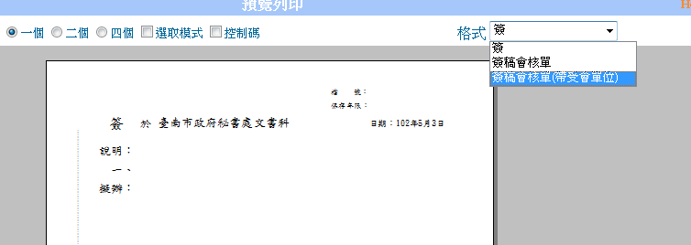
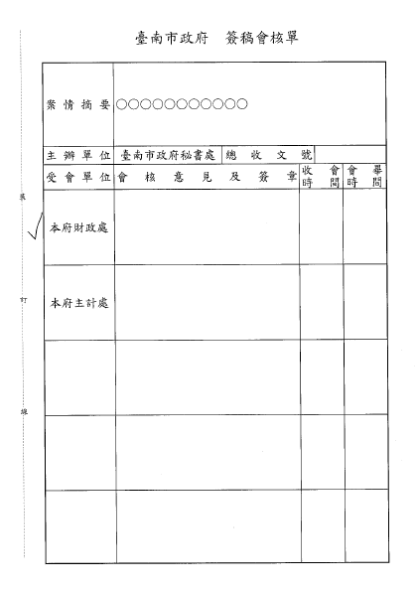
分會製作範例
1.點選
2.會自動帶入主旨
3.勾選會辦機關
(簽影本附於文後)

Slide 4
貳、綜簽
一、分會機關有不同意見時，請主簽
機關以綜合意見表彙整相關局處
意見後，附於簽的最上方簽請一
層核示。
二、綜簽範例(如下)

Slide 5
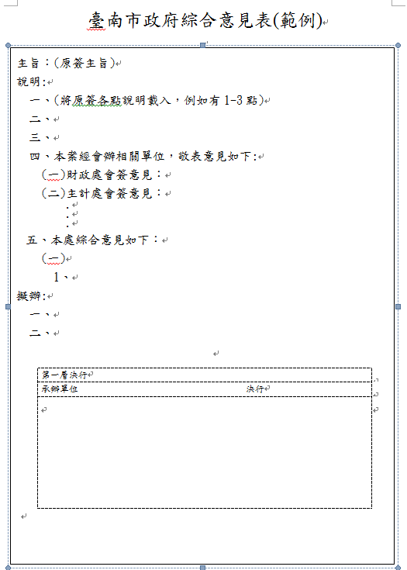

Slide 6
簡報檔案附於本處網頁-下載專區-文檔業務下載專區

